Slide 1
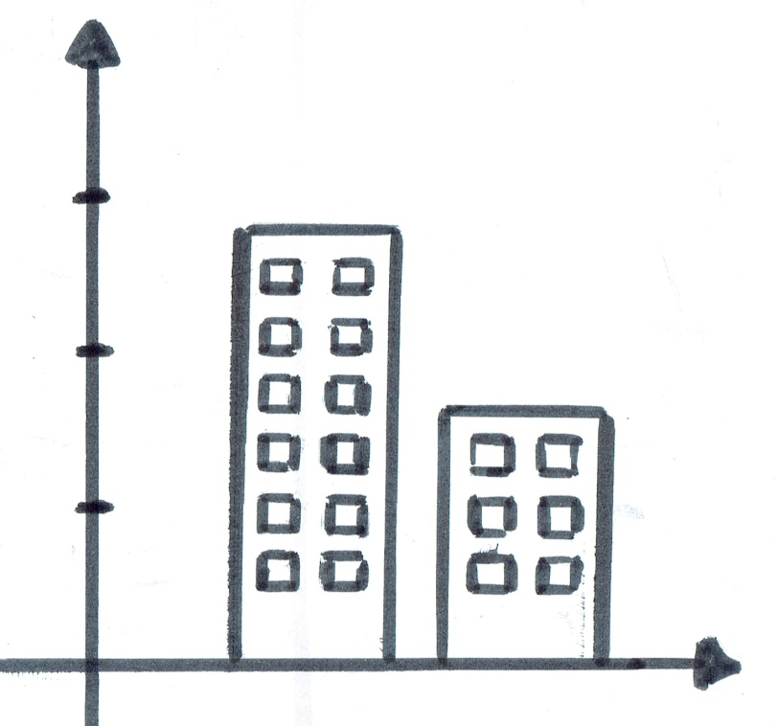
יוגב שרביט – המדד המוניציפלי
להשקיף ולשקף – על איסוף, ניתוח ושחרור מידע כלכלי מוניציפלי לקהל הרחב

Slide 2
קצת על עצמי
בן 37, נשוי +2 מרמת השרון. מהנדס אווירונוטיקה, תואר שני במנהל עסקים
נגיעה ראשונה בכלכלה מוניציפלית במסגרת התנגדות לתוכנית תע"ש רמת השרון
הבלוג הוקם בתחילת 2013 – פוסט ראשון על ירושלים יצא במרץ 2013. מאז כתבתי עוד 49 פוסטים – 11 על ערים, 10 על הארנונה, 4 על איחוד ת"א בת-ים ועוד...
נרגע מול טבלאות אקסל...
http://muni-index.co.il/
https://www.facebook.com/Munindex
Yogev.sharvit@yahoo.com

Slide 3

על מה נדבר?
רשויות עצמאיות
מענקי איזון
ארנונה
רווחה
חיוב אישי
שחיתות
פעילים
מקומיים
חופש מידע
נבחרי ציבור
משרד הפנים
מועצת העיר
רשויות נתמכות
סל שירותים לתושב
חינוך
איחוד רשויות
חוסן כלכלי של רשויות מקומיות

Slide 4
אז על מה נדבר?
המדד המוניציפלי – למה הוא קיים?
פער הידע של התושבים על הרשויות
גישה לנתוני רשויות מקומיות
הקושי בהנגשת נתוני רשויות ודוגמאות להנגשה
קלישאות, דמגוגיה, מיתוסים וכו' (ככל שיתיר הזמן)

Slide 5
ניתוח כלכלי של רשויות
=
פעיל חברתי
שאלה לסוף הדיון
?

Slide 6
המדד מוניציפלי – למה הוא קיים?
להניע אנשים לשאול שאלות ולהשפיע על הרשות שלהם
להיות מתווך של מידע כלכלי של הרשויות המקומיות
מקור מידע אמין על הרשויות המקומיות
הפלטפורמה שלי להיות מעורב בתהליכים שנוגעים ברשויות המקומיות

Slide 7

פער הידע של התושבים על הרשויות
דוחות כספיים מבוקרים, ספר תקציב רגיל, נתוני למ"ס, נתוני משרד הפנים, תוכניות מתאריות, צווי ארנונה, חוק פקודת העיריות והתקנות הנגזרות
עיתונות בתפוצה ארצית, עיתונות מקומית, דוחות לתושב, פרסומי הרשות, פייסבוק, שיחות בגינה הציבורית (רכילות)
מידע מגמתי/ערוך
Notes:
בכדי להבין את הפערי הידע של התושבים על הרשויות צריך להבין איזה מידע גלוי יש לתושבים על הרשויות
המידע הכמותי הוא סינית לרוב התושבים
המידע מעובד הוא לרוב מוטה
ובאופן כללי אין לנו זמן ושכבר יש לנו בעיה אנחנו לרוב לבד

Slide 8
גישור על פער המידע – מקורות מידע
הגדרות ומונחים רלבנטיים
  אתר משרד הפנים
  עיתונים/אינטרנט
על מה הרשות מוציאה כסף? כמה היא מוציאה עליי?
  קובץ נתוני הרשויות המקומיות של הלמ"ס
  קובץ נתוני הרשויות המקומיות של משרד הפנים
  דוח כספי מבוקר
  ספר התקציב של הרשות (רגיל ופיתוח)
מה המצב הכלכלי של הרשות שלי? איך הוא ישתנה בעתיד?
  קובץ נתוני הרשויות המקומיות של משרד הפנים
  דוח כספי מבוקר
  תוכניות בניין עיר – תוכניות מתאר עירוניות ותוכנית מתאר כוללנית
Notes:
לנוכח הפער שקיים, אני מנסה להגיע למירב המידע שיאפשר לי לתת תמונה מלאה, החל מהגדרות ומונחים ועד לנתונים מורכבים שדורשים מיומנות

Slide 9
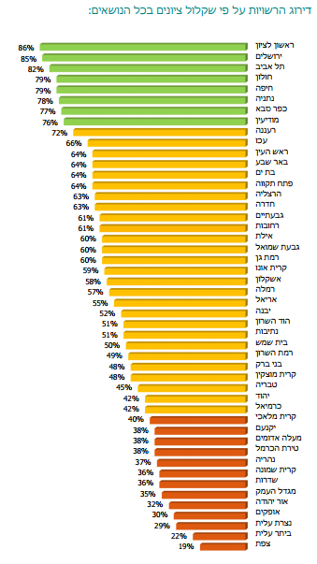
"שחרור" מידע
255 רשויות מקומיות, פחות מרבע מנגישות מידע
  מידע תקציבי, בדגש על ספר התקציב המלא
  מידע כמותי על הרשות, בצורתו "הגולמית"
  הרוב מעובד לצרכי יח"צ
חוק חופש המידע – לא מקבל יחס ראוי
  גרירת רגליים במתן תשובות
  אין סמכות מצליפה
מקורות עקיפים – "אוצרות" שצריך לחשוף
  מידע על תמיכות ממשלתיות – אתרי משרדי הממשלה, מפתח התקציב (של הסדנא לידע ציבורי)
  מצגות ומידע שמוצג במסגרת דיונים ועדות משרד הפנים
  חברי מועצה, קשרים אישיים
מדד השקיפות של שבי"ל לשנת 2013
Notes:
גם להגיע למידע זו משימה לא פשוטה

Slide 10
הקושי בהנגשת נתונים
מה מעניין את האנשים?
איך להציג את המידע באופן ברור ומעניין?
איך לשמור על אמינות?
איפה ההבדל ביני לבין האחרים?
איך להשפיע?

Slide 11
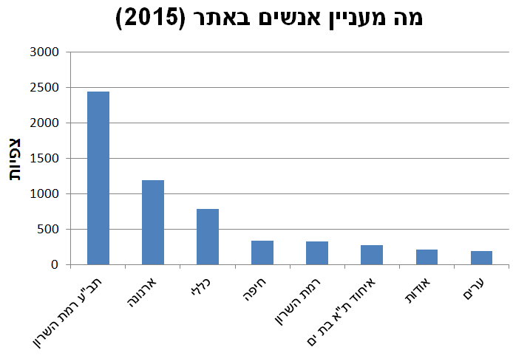
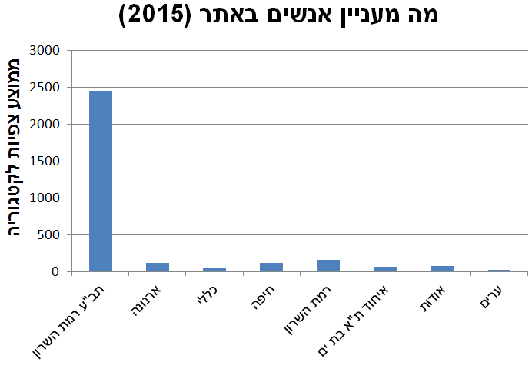
מה מעניין אנשים?

Slide 12
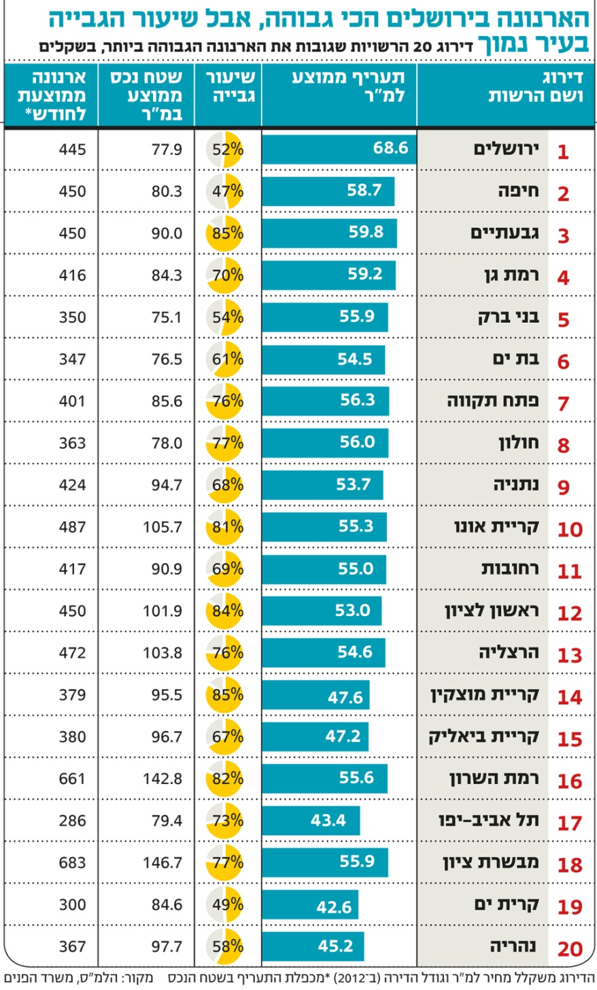
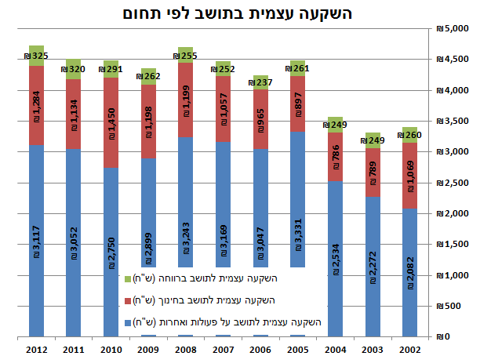
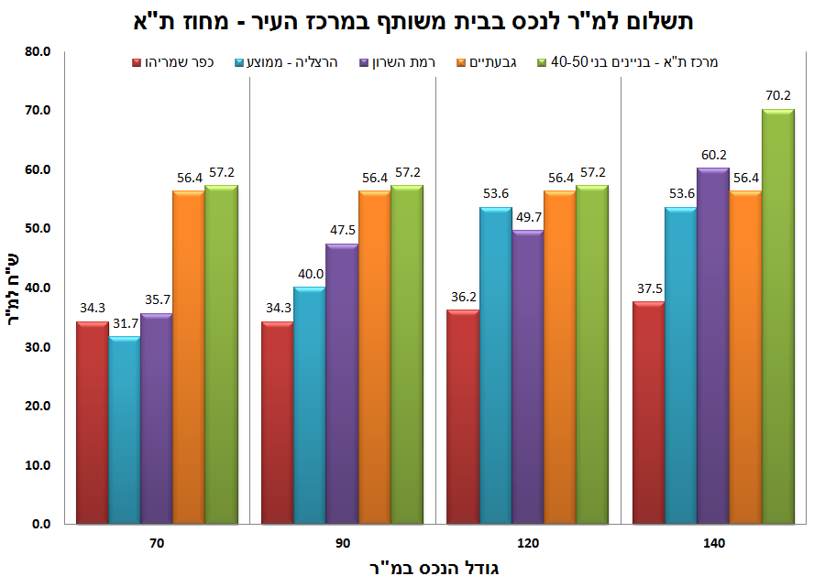
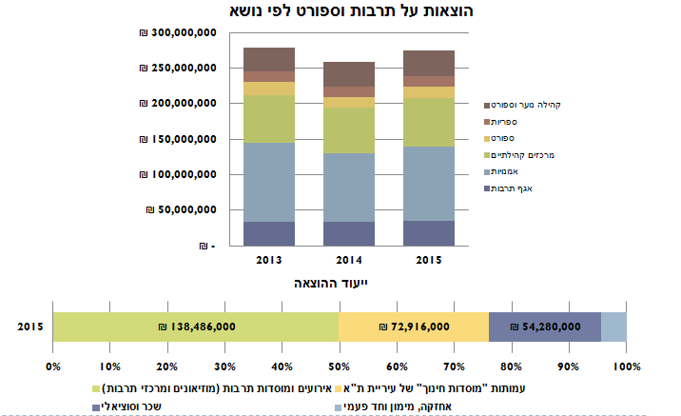
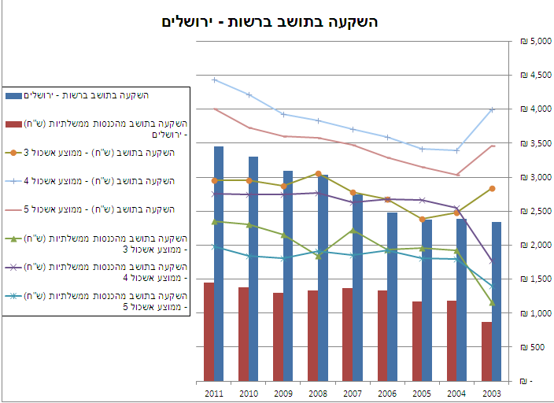
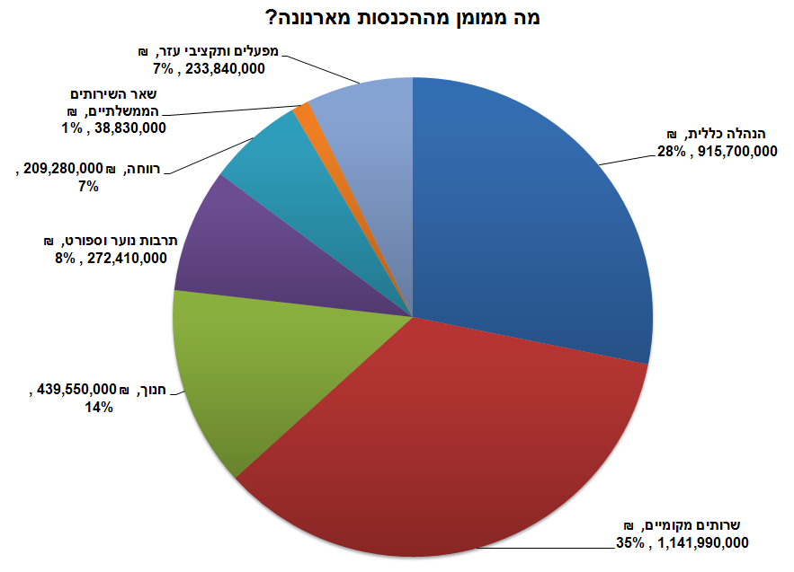
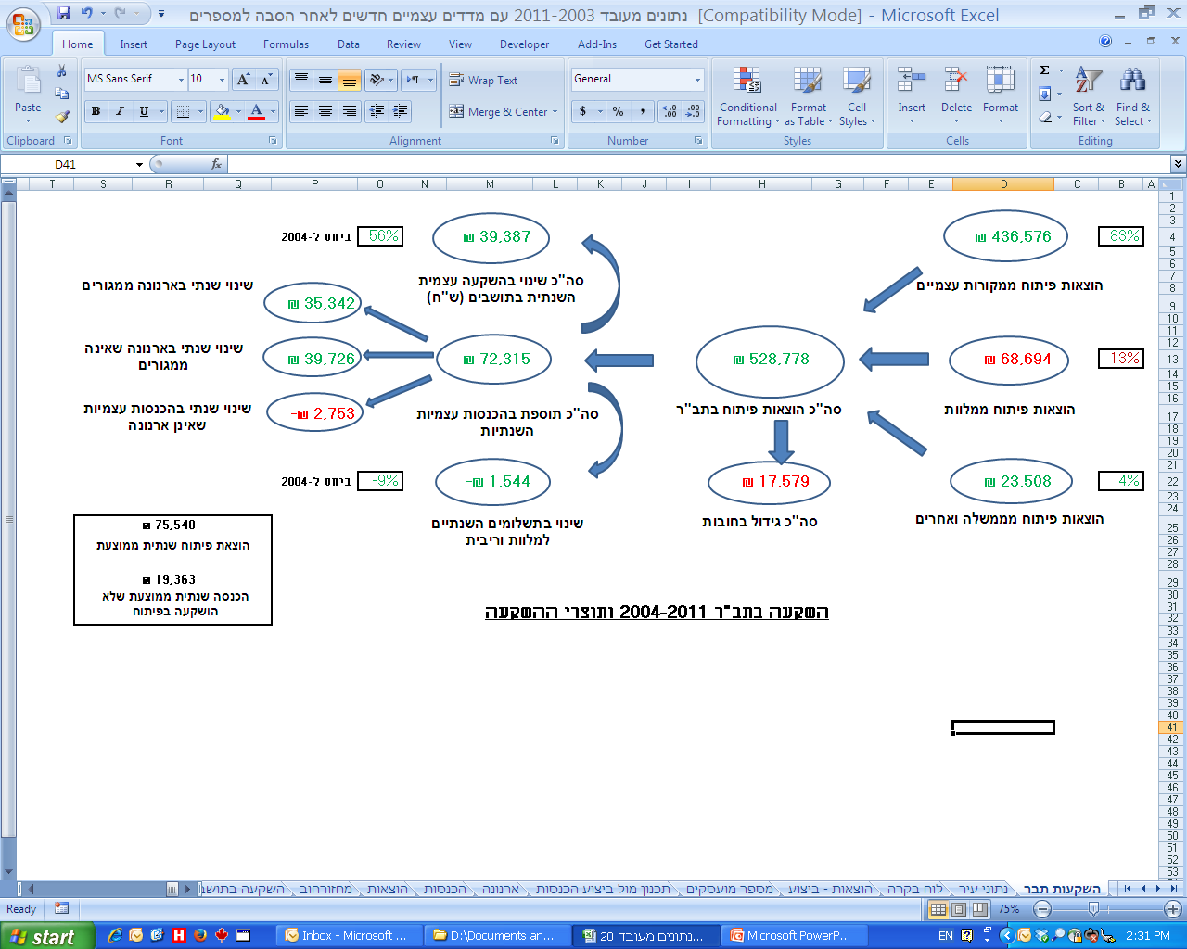
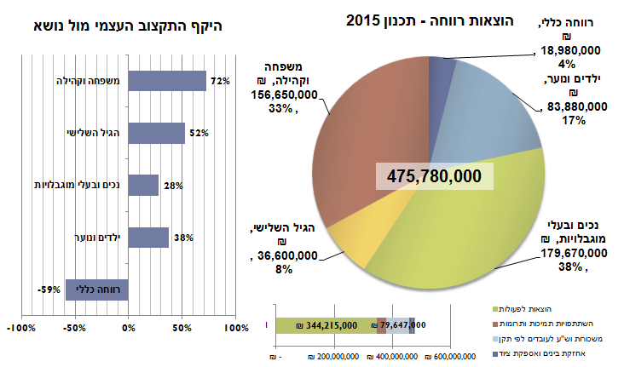
איך להציג את המידע?

Slide 13
איך שומרים על אמינות
שקיפות
  הצגת האג'נדה באופן ברור
שקיפות
  הנגשת המידע הגולמי לשימוש הקוראים
דיון פתוח
הניתוחים בבלוג מציג רק ביקורת על התהליכים ולא על האנשים

Slide 14
איפה ההבדל ביני לבין האחרים?
דגש על ההשקעה בתושבים (הוצאה על שירותים מקומיים וממלכתיים) בניתוח הרשויות ודירוג תפקודן
  המדינה בוחנת את תפקודה הכספי/כלכלי של הרשות לפי נתוני המאזן (חוב) ויחסים כלכליים (הכנסה/הוצאה לתושב, תלות בארנונה) – רשות יכולה להיות איתנה בלי להשקיע שקל בתושבים
  למרכיב ההשקעה בתושב אין משקל בבחינת תפקוד הרשות – אין הגדרת סל שירותים לתושב

Slide 15
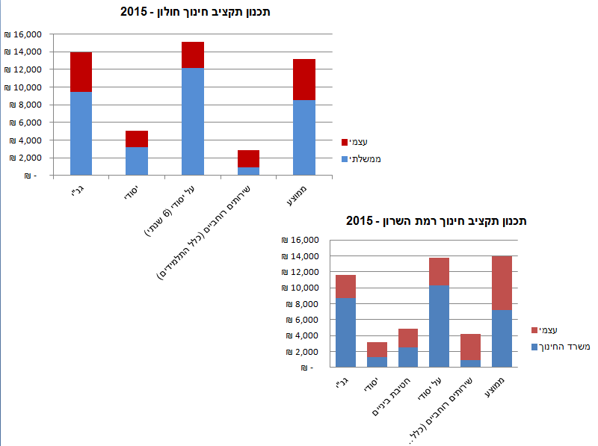
איך להשפיע? איך אני משפיע?
סיוע לפעילים מקומיים במידע
פעילות ברמת השרון
הדרכות
סיוע למאבק ביוקר הארנונה

Slide 16
קלישאות, דמגוגיה, מיתוסים וכו'

Slide 17
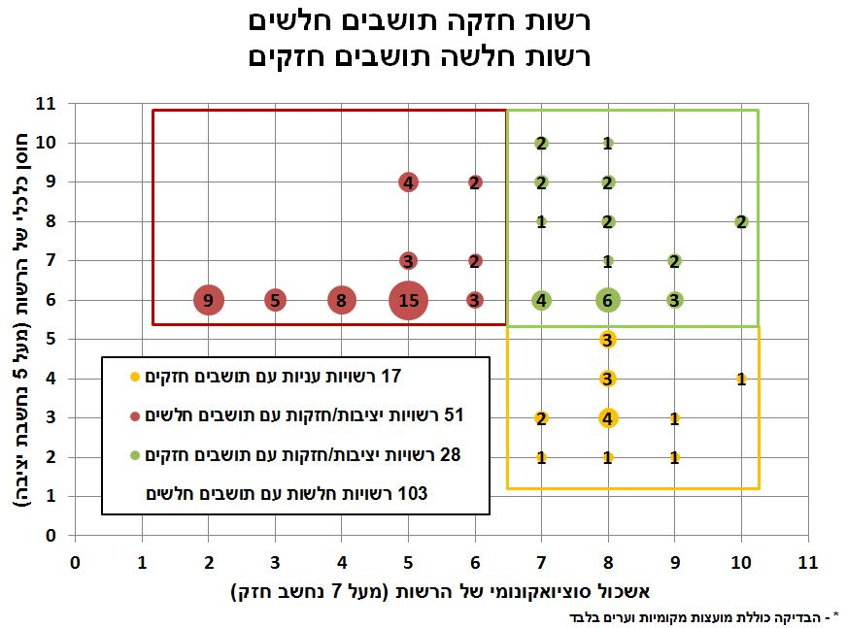
הרשויות עם התושבים החזקים הן הרשויות החזקות ביותר

Slide 18
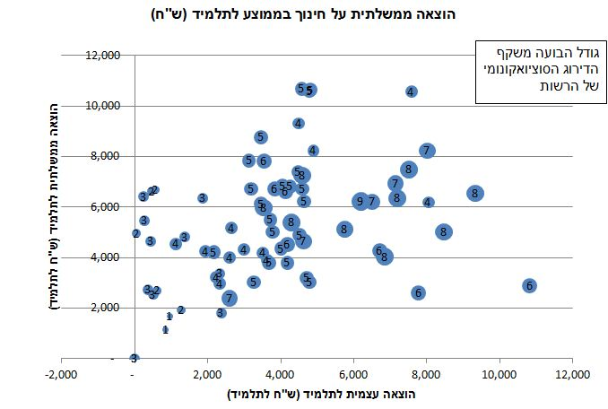
ההשקעה בתלמיד היא הגבוהה ביותר ברשויות החזקות

Slide 19
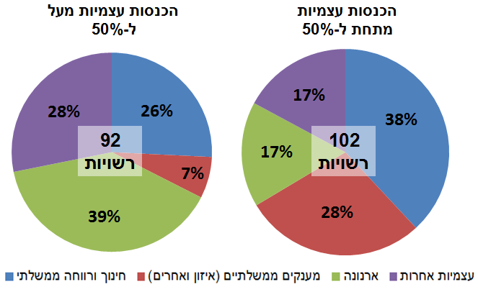
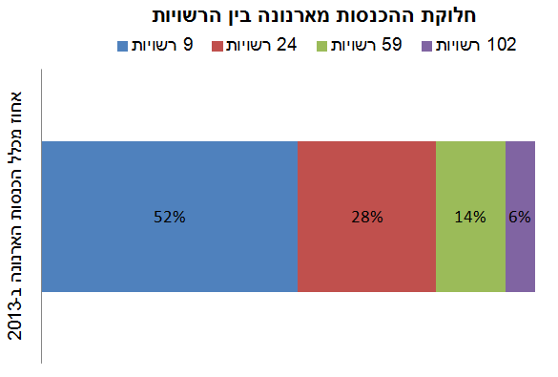
שינויים במבנה הארנונה וחלוקתה מחדש ימוטטו את השלטון המקומי

Slide 20


מתחמי תעסוקה עתירי הון מכניסים הרבה כסף לרשויות ומייצרים הרבה תעסוקה
1700
25
שטח (דונם)
מספר עובדים
הכנסות ארנונה למ"ר (ממוצע למתחם)
1300~
350
32-40
180

Slide 21
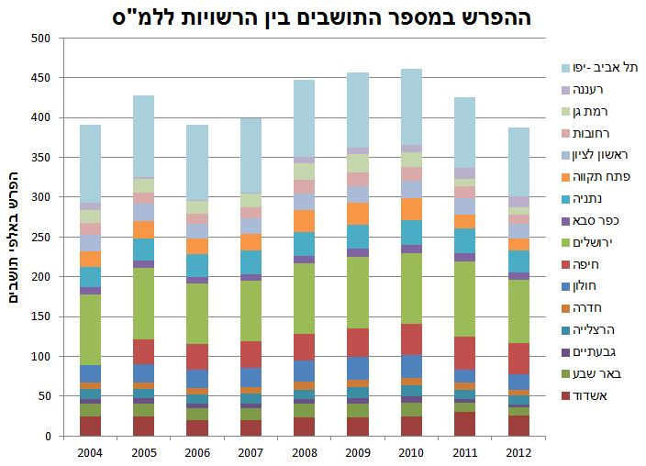
מספר התושבים בישראל

Slide 22
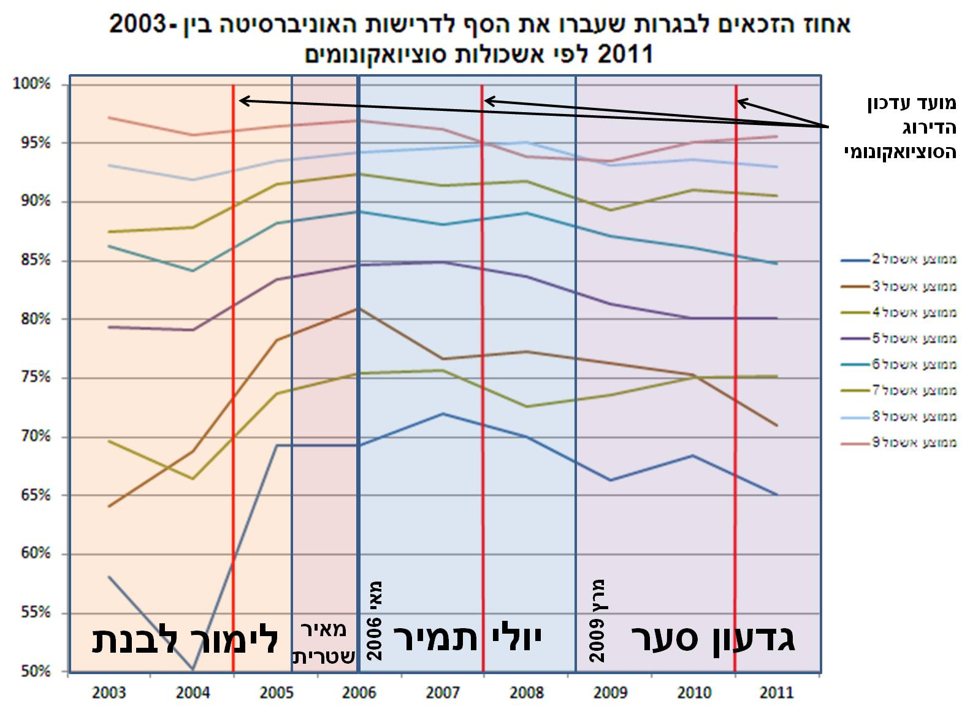
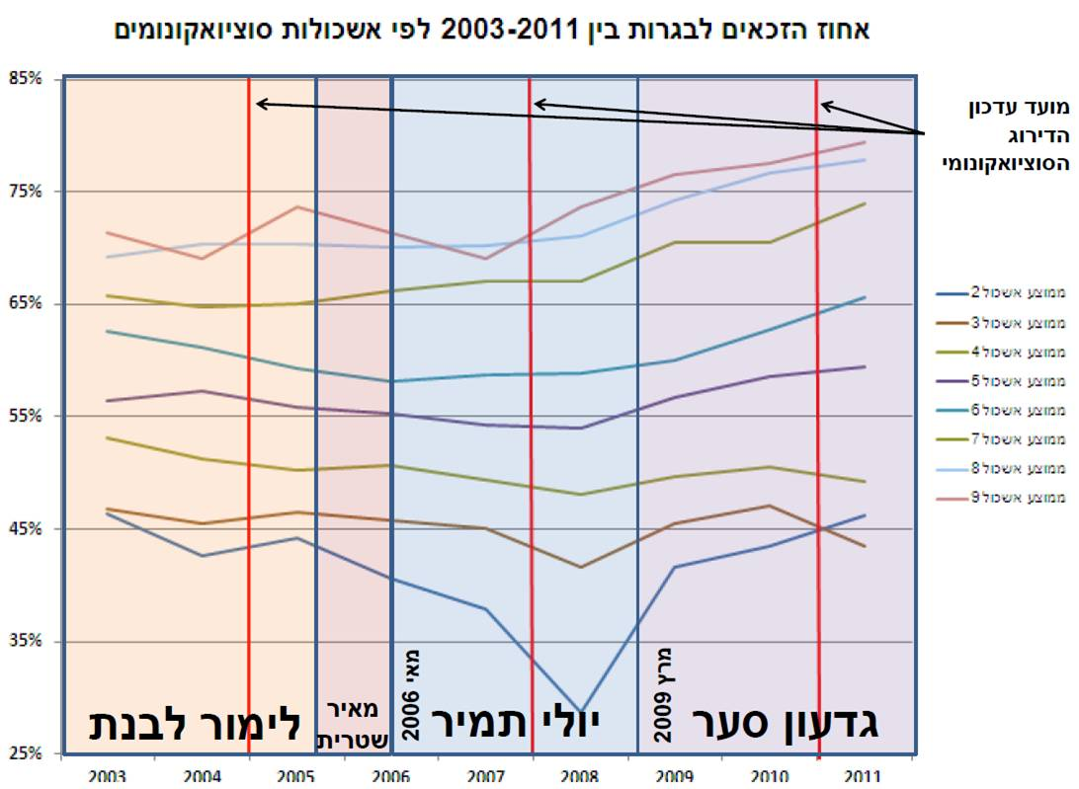
ההשקעה הכספית בתלמיד משפיע על הישגיו

